Slide 2


Tabla de afluencia de visitantes al festival:
PAX | Afluencia al Festival
 | 4 días | 2 días* | 4 días
 | 2010 | 2011 | 2012
Cortesías | 16,159 | 10,655 | 16,691
Pagados | 8,270 | 948 | 7, 303
Escuelas | 586 | 432 | 1,104
Prensa | 230 | 0 | 250
TOTAL FESTIVAL | 25,245 | 12,035 | 25,348

Slide 3
Metodología
 | Duración del festival | Estudio a Visitantes | Estudio a expositores
Muestra 2012 | 4 días | 580 encuestas | 90 encuestas
Muestra 2011 | 2 días | 350 encuestas | 55 encuestas
Muestra 2010 | 4 días | 580 encuestas | 75 encuestas
Muestra 2009 | 4 días | 580 encuestas | 70 encuestas
Lugar de levantamiento |  | Al momento de la salida del parque Torniquetes-Taquillas | Al interior del parque, antes o después de su intervención (foros, camerinos, etc.)
Metodología Cuantitativa |  | Encuestas aplicadas “Cara a Cara”
Instrumento de Recopilación |  | Cuestionario previamente estructurado, tomando como base la encuesta aplicada en años anteriores con algunas modificaciones previo visto bueno de arte y cultura.

Slide 4

¿Es la primera vez que asiste a una edición del “Festival de tradiciones de vida y muerte”?
2009
repitió el 37%
2010
repitió el 40%
2011
Repitió el 47%
2012
Repitió el 46%
1ª. Vez en el festival
En promedio los visitantes repetitivos han asistido a 3 festivales
Años en los que ha venido
2,006 | 16.50%
2,007 | 19.10%
2,008 | 23.20%
2,009 | 39.30%
2,010 | 66.30%
2,011 | 63.30%

Slide 5
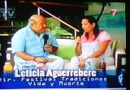


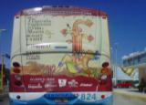
¿Cómo se enteró del festival?
Principales medios | 2011 | 2012
Familiares y/o Amigos | 33.4% | 36.0%
Radio (Riviera F.M. y Turquesa) | 26.6% | 23.1%
Periódico | 18.9% | 12.8%
Blogs -Internet | 4.0% | 7.2%
Televisión (13) menciones a TV Azteca, (3) Televisa | 4.6% | 6.4%
Personal de Xcaret | 7.4% | 5.0%
Espectaculares | 6.9% | 3.8%
Redes Sociales (principalmente Facebook) | 3.4% | 3.6%
Invitación / Boletos | 3.7% | 3.4%
Pagina web “http://festivaldevidaymuerte.com” | 2.3% | 3.1%
Escuelas | 2.0% | 2.6%
Autobuses | 0.3% | 2.4%
Pósters | 2.6% | 2.1%
Hotel | 1.7% | 1.4%
Pantalla gigante | 0.9% | 1.2%
Otros (menos representativos) | 3.4% | 2.9%
1.2 respuestas por entrevistado en 2012
1.5 respuestas por entrevistado en 2011

Slide 6
Estaciones de radio
Del 23.1% de los visitantes que se enteraron a través de la radio
No. De casos: 134
En 2011, 26.6% se enteraron por radio, la más mencionada fue Riviera FM (25.8%) seguida de Radio Turquesa (15.1%)
En 2010, 32.1% se enteraron por radio, la más mencionada fue Radio Turquesa (27.4%) seguida de Riviera FM (14.0%)
En 2009, 39.3% se enteraron por radio, siendo Riviera FM (25%), Acir (13.6) y Radio Turquesa las más mencionadas.
¿Si se enteró por periódico mencione en cuál de ellos?
El 12.8% de los visitantes se enteró por periódicos
De manera similar, en el 2010 y 2011 los principales periódicos fueron, Por Esto, Novedades, Quequi y el Quintanarroense.
Base 2012: 74 casos

Slide 7
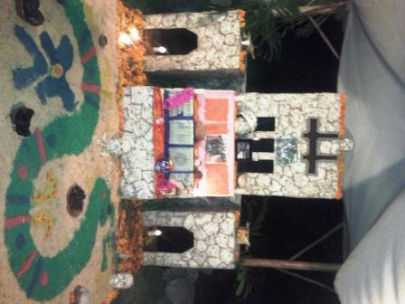
¿ A cuáles actividades del festival asistió?
Actividades que presenció: | 2011 | 2012
Altares | 63.1% | 75.3%
Teatro | 53.1% | 58.8%
Muestra Gastronómica | 52.9% | 54.3%
Danzas | 41.7% | 43.3%
Venta de Artesanías | 19.1% | 40.5%
Recorrido auto guiado Cementerio | 42.9% | 31.6%
Mundo funerario | NA | 29.1%
Expresiones Prehispánicas | NA | 26.2%
Auto pintado | 37.1% | 24.0%
Concierto de Música | 38.9% | 23.4%
Exhibición de Cacao (chocolate) | 29.1% | 15.5%
Audiovisuales | 5.4% | 12.4%
Exposiciones | NA | 11.6%
Misa Católica | 8.6% | 7.6%
Temascal | 3.4% | 2.8%
En 2010, las actividades más visitadas fueron: Exhibición de altares, (78.3%) , muestra gastronómica (65.9%) y teatro (65.9%).
En el 2009 las actividades de mayor asistencia fueron : Exhibición de Altares, Teatro, Recorridos y Muestra gastronómica.

Slide 8
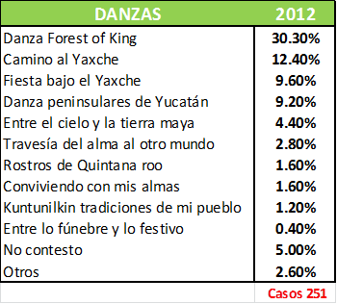
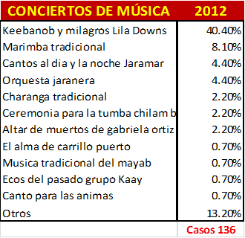
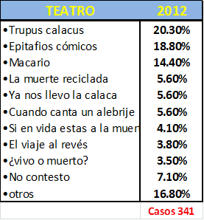
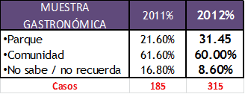
Desglose de actividades visitadas: (por género)
Nota: El desglose de actividades depende de la mezcla de espectáculos del programa de cada año, por lo que el comparativo de estas tablas es poco significativo.

Slide 9
Pabellón infantil
En 2011, 56% asistió al pabellón infantil
En 2010, 53% asistió al pabellón infantil.
Razones de calificación Regular, Malo y Muy malo en Pabellón Infantil
Es repetitivo, poco interesante, el año pasado fue mejor, mala organización, faltó alegría. | 5
Poco espacio | 3
No hay muchas actividades para adolecentes | 2
Horarios | 1
La suma de bueno y excelente este año (2012) es de 94 %, el año pasado la misma suma era de 94.9%, y en 2010 la suma representó 94% de las respuestas.

Slide 10
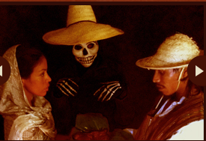
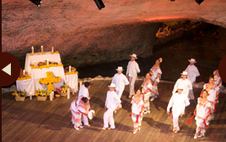
Actividad que más gustó
LO QUE MAS LE GUSTO DEL FESTIVAL
Las Obras de Tetaro (Trupus Calacus, Macario, epitafios cómicos, etc) | 157 | 27.1%
Danzas (principalmente FOREST OF KINGS) | 95 | 16.4%
La muestra gastronómica | 80 | 13.8%
El Cementerio | 74 | 12.8%
Los Altares | 59 | 10.2%
Todo el festival en general | 55 | 9.5%
Expresión Prehispánica Garra de jaguar | 30 | 5.2%
Juego de pelota | 25 | 4.3%
Los Recorridos (Grutas) | 21 | 3.6%
Los Conciertos | 16 | 2.8%
El Pabellón Infantil | 16 | 2.8%
Talleres | 15 | 2.6%
La ambientación del festival | 14 | 2.4%
El Show | 12 | 2.1%
Música | 8 | 1.4%
Viajando a Xibalba | 8 | 1.4%
Actividad de auto pintado | 5 | 0.9%
Foro abierto | 4 | 0.7%
Pueblo maya | 4 | 0.7%
El Temascal | 2 | 0.3%
Otros (menos representativos) | 19 | 3.3%
Sin respuesta | 13 | 2.2%
En 2011 la actividad favorita fue el teatro (33%), Todo le gustó 14.1%, Las Danzas (12.1%), Cementerio (9.5%) y El juego de pelota (6.9%)

Slide 11
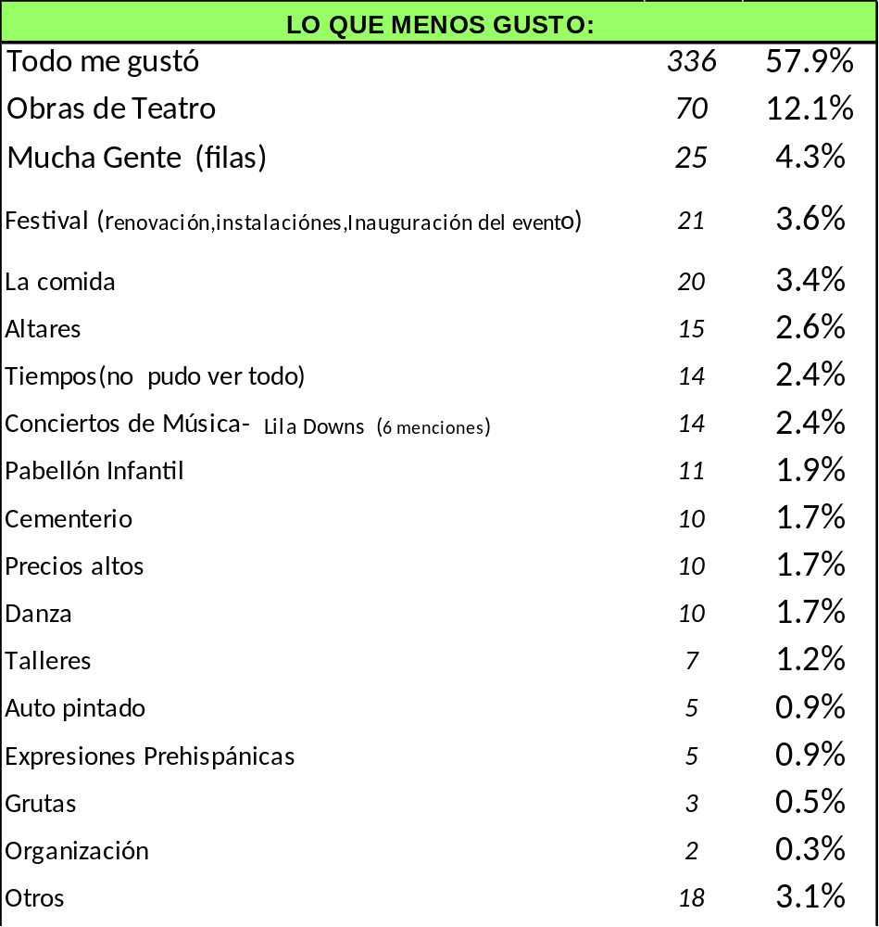
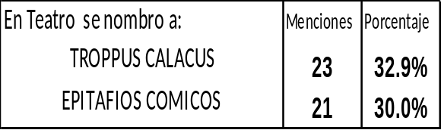
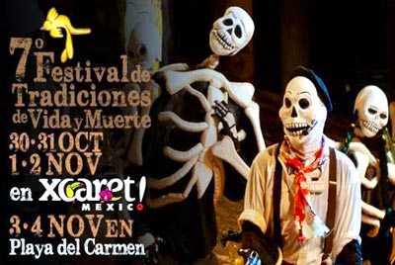
Actividad menos atractiva
Porcentaje y menciones solo de teatro
Base: 580 encuestas
En 2011, la opción de todo bien fue 68.5%, la actividad que menos gustó fue el teatro con 4.6%, seguido por 3.2% para el pabellón infantil y 2.3% para la muestra gastronómica

Slide 12
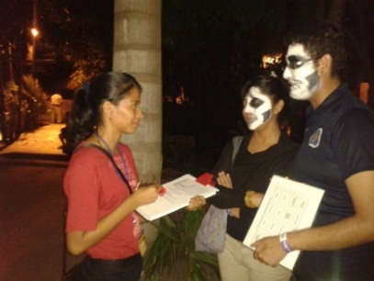
Nivel de Satisfacción del festival en diversos atributos:
Fecha | 2009 | 2010 | 2011 | 2012
Festival en general | 9.27 | 9.28 | 9.41 | 9.34
Iluminación | 8.95 | 9.32 | 9.44 | 9.57
Sonorización | 9.01 | 9.34 | 9.44 | 9.62
Ambientación | 9.48 | 9.56 | 9.67 | 9.69
Organización | 8.61 | 9.10 | 9.42 | 9.51
Variedad del programa | 9.15 | 9.21 | 9.47 | 9.54
Difusión | 8.89 | 9.11 | 9.45 | 9.49
Originalidad | 9.50 | 9.51 | 9.64 | 9.66
Comodidad | 8.57 | 8.92 | 9.16 | 9.35
Seguridad | 9.49 | 9.61 | 9.66 | 9.69
Transportación | 9.28 | 9.44 | 8.99 | 9.32
Señalización | 8.62 | 9.13 | 9.13 | 9.17
Información | 8.68 | 8.61 | 9.23 | 9.29
Horarios | 8.59 | 8.93 | 9.38 | 9.46
Acceso al festival | 9.10 | 9.34 | 9.51 | 9.54
Atención de personal | 9.41 | 9.59 | 9.70 | 9.74
Promedio General | 9.06 | 9.25 | 9.42 | 9.51
Casos : | 580 | 580 | 350 | 580

Slide 13

Razones de calificaciones de menos de 7 en el Festival
7mo. Festival de Tradiciones de Vida y Muerte 2012
Señalización (55) Menciones
Señalización, es mala, confusa, no hay, no las vi, no las entendi,etc. | 25
Faltan mapas de los foros, mejor programa | 19
Falta personal que nos indique los señalamientos y lugares | 3
Mala organización | 3
Falto mas ubicación | 2
Mucha gente, no se ve | 1
Por que no supe nada | 1
Mal circuito | 1
Comodidad : (34) Menciones
Asientos duros, incomodos,feos,etc. | 19
Mucha gente | 8
Recorridos extensos y caminar mucho | 3
No estaba cómoda por problemas de movilidad, tiene un problema en la pierna y no sabia si podía rentar o conseguir una silla de ruedas | 1
No había control | 1
No pudo guardar sus cosas | 1
Falta información a la gente | 1
Accesibilidad del Transporte (49) Menciones
El estacionamiento estaba lejos (había que caminar mucho, era difícil llegar, fue tardado etc.) | 25
Mucho trafico(camino y acceso) | 14
Mucha gente y falto organización | 3
No hay transporte para personas que viene por cuenta propia sin carro | 3
Por el contrato | 1
Por que hay mucho polvo | 1
Que haya transporte para turistas | 1
Ser mas eficientes | 1
Información de los Espectáculos : (37) Menciones
No había informacion,señalizacion,mapas, | 23
La información era confusa, no se entendia,etc. | 10
Horarios mas cordinados,el año pasado fue mejor | 2
El personal del parque no fue amable | 2
Horarios (31) Menciones
Ampliar los horarios | 21
Son horarios muy tarde | 7
Mas coordinación | 1
Mucha gente | 1
Poco por malo | 1

Slide 14
Tabla de afluencia de visitantes al festival:
Organización: ( 23 ) Menciones
Organización(trasporte, entradas) | 10
Organización en los caminos, se perdían | 5
Mas actividades y artistas | 2
Mucha gente, estaba muy lleno | 2
Información | 2
Horarios y sugerencias | 1
Mucho tiempo | 1
Difusión : (19) Menciones
Hace falta difusion en otros estado,hoteles,television,etc. | 19
Variedad del programa : (17) Menciones
Mas variedad de actividades | 9
Organización (el evento es repetitivo,) | 3
Mas tiempo y no tanta espera | 2
Mucha gente, no se podia entrar a nada | 1
Nadie aviso | 1
No coincidio | 1
Festival en General: (19) Menciones
Demasiada gente | 5
Falta de organización | 5
Mejoras generales el año anterior estuvo mejor | 3
Señalización e información | 2
Precios altos | 2
Hizo falta música Existía influencia extranjera | 1 1
Sonorización: (17) Menciones
El sonido se distorsionaba y no se escuchaba bien | 17

Slide 15
7mo. Festival de Tradiciones de Vida y Muerte 2012
7mo. Festival de Tradiciones de Vida y Muerte 2012
Razones de calificaciones de menos de 7 en el Festival
Iluminación: (15) Menciones
Falto iluminación, estaba muy obscuro | 15
Ambientación: (11) Menciones
Ambiente aburrido | 8
Mucha gente | 3
Seguridad (12) Menciones
No vi que hubiera personal de seguridad | 6
Mucha gente | 3
No cuidan a los niños | 1
Por que nos trajeron paradas | 1
Tiempo en entrar | 1
Originalidad : (11) Menciones
Más originalidad, falta mostrar más la cultura y renovarlo | 11
Acceso al Festival (11) Menciones
Había mucho trafico, mucha gente, y el estacionamiento muy complicado de entrar | 8
No les dieron el programa | 1
Se le hizo caro y le falto mas a lo altares | 1
Es estresante | 1
Atención del Personal (8) Menciones
Mala actitud de personal del parque | 4
Mas personal capacitado en el evento | 3
En artesanías y comida | 1

Slide 16
Estado Invitado:
Del 72% de visitantes que identificaron un estado invitado el 39% ubicó a Yucatán, el 22% a Campeche, un 8.6% a Tabasco, mientras los demás mencionaron diversos estados como: Quintana Roo, Veracruz, Oaxaca y Puebla entre otros.
2011 92% identifico al estado Invitado (Tabasco), 90% correctamente y 10% mencionó otros estados..
2010, 83% Identificó un estado Invitado: De ese segmento, 67.6% reconoció a Chiapas como invitado, Otro 32.4% mencionó otros estados.

Slide 17
¿Qué fue lo que más disfrutó del festival?
Conservación y fomento de las tradiciones | 131 | 22.6%
Todo | 111 | 19.1%
Muestra Gastronómica | 51 | 8.8%
Cultura | 49 | 8.4%
Altares | 31 | 5.3%
Evento Familiar | 31 | 5.3%
Teatro | 28 | 4.8%
Ambiente festivo de Día de Muertos | 25 | 4.3%
Espectáculos | 21 | 3.6%
Cementerio | 18 | 3.1%
Conciertos | 17 | 2.9%
Danzas | 16 | 2.8%
Originalidad y Variedad | 14 | 2.4%
Gama de Eventos | 9 | 1.6%
Muestras Gastronómicas | 8 | 1.4%
Decoración | 8 | 1.4%
Juego de pelota | 5 | 0.9%
Auto pintado | 4 | 0.7%
Música | 4 | 0.7%
Personal | 3 | 0.5%
Pabellón Infantil | 3 | 0.5%
Grutas | 3 | 0.5%
Artesanías | 2 | 0.3%
Expresiones Prehispánicas | 2 | 0.3%
Otros | 37 | 6.4%
Sin Respuesta | 20 | 3.4%
En 2011 , mencionaron que disfrutaron de todo (21.7%) , seguido las obras de teatro.(15.8%) , las danzas 9.1% y Ambiente, decoración, adornos, etc.. 5.6%
En el 2010, mencionaron que disfrutaron de todo (11.9%) , seguido de recordar las tradiciones.(11.5%) y el ambiente (10.2% escenario, colores, iluminación, etc.)

Slide 18
Principales frases con las que el visitante describe su experiencia
FRASE CON LA QUE EXPLIQUE EL SIGNIFICADO DE ASISTIR AL FESTIVAL
Conservar las tradiciones | 258 | 44.5%
Aprender más acerca de nuestra cultura | 155 | 26.7%
Recordar a nuestros antepasados y a los muertos | 42 | 7.2%
Convivir en familia, festejar en familia e inculcar la tradición | 40 | 6.9%
Frases positivas (alegria, bonito, etc.) | 31 | 5.3%
Vivir una experiencia nueva (maravillosa) | 74 | 4.7%
Diversión y entretenimiento | 27 | 4.7%
Orgullo por nuestras raíces y tradiciones | 23 | 4.0%
Emoción y alegría | 7 | 1.2%
No le gusto, se desilusionó | 3 | 0.5%
Otros menos representativos | 11 | 1.9%
Sin respuesta | 12 | 2.1%
El año pasado las principales frases fueron: Frases positivas, muy bien, excelente, etc., rescatar las tradiciones, (24.3%) con 14.2% Revivir y preservar las tradiciones (22.6%) y Disfrutar y conocer la cultura del país (8.6%)

Slide 19
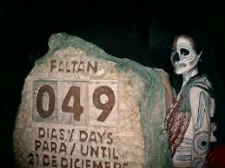
En una próxima edición del festival ¿Regresaría?
* Razones
* Razones
Base de respuesta 2012: 571 casos
**Me costo trabajo entrar | 1
**Muchas horas para algo que no me sorprendió | 1
**Sólo regresa si le regalan el boleto | 1
**Había mucha gente | 1
** Porque trabaja | 1

Slide 20
SUGERENCIAS PARA MEJORAR
Nada todo bien | 205 | 35%
Horarios (ampliar el horario, empezar mas temprano, horarios entre actividades se empatan) | 52 | 9%
Más espetáculos, (teatro, mas bailables, etc.) | 35 | 6%
Mejorar señalización de los eventos | 28 | 5%
Mayor difusión del evento | 26 | 4%
Más organización | 25 | 4%
Mejor accesibilidad, (facilitar el acceso de entrada) | 23 | 4%
Más estados invitados (mayor participación) | 22 | 4%
Mejorar comida (más variedad) | 20 | 3%
Dar un programa o mapa con actividades | 18 | 3%
Más información sobre los espectáculos | 18 | 3%
Más asientos | 14 | 2%
Mejorar Transportación, mas rápido y accesible | 13 | 2%
Más variedad, (ver cosas nuevas y diferentes) | 13 | 2%
Mas y mejor estacionamiento | 10 | 2%
Precio mas accesible | 10 | 2%
Mas días del festival | 8 | 1%
Más áreas de niños o shows | 8 | 1%
Mas iluminación | 6 | 1%
Mas ambientación | 6 | 1%
Control de la cantidad de gente que asiste | 6 | 1%
Más espacio en foros | 5 | 1%
Más y mejores los altares | 5 | 1%
Más actores o artistas (conocidos) | 5 | 1%
Mas personal | 5 | 1%
Le gusto años anteriores | 4 | 1%
Mas explicación de los shows | 3 | 1%
Otros menos representativos | 129 | 22%
En 2011, el aspecto de todo bien obtuvo 52%, después que hubiese durado mas días 6.3%, mejor señalización 2.9% y mas eventos diferentes a realizar 2.3%

Slide 21
Perfil del visitante
En el 2011, el tamaño de grupo fue de 3.5 personas; de los cuales, 65.7% vino en familia, 21.4% con amigos, 15.4% en pareja.
En el 2010, el tamaño de grupo fue de 3.1 personas; de los cuales, 64.5% vino en familia, 25.2% con amigos, 17.9% en pareja.
En 2009, el tamaño de grupo fue de 3.2; 65.5% vino en familia, 20.5% con amigos, 12.5% en pareja.
Base: 580 casos
Tamaño de grupo: 3.3 adultos
En 2012 50.5% trajo niños
En 2011 50.6% trajo niños
En 2010, 50.5% y
En el 2009 un 52.9%
Base: 580 casos

Slide 22
Perfil del visitante
Dónde vive:
Solidaridad | 47.1%
Benito Juárez | 42.8%
Othón P. Blanco | 2.4%
Tulúm | 2.4%
Cozumel | 1.9%
Felipe Carrillo Puerto | 1.3%
Isla Mujeres | 0.4%
José María Morelos | 1.7%
Total | 100.0%
En el 2011: Local 79% y Turistas 21%
Base:580 casos
Turistas
Nacionales | 96%
ARGENTINA | 1%
ESPAÑA | 1%
ESTADOS UNIDOS | 1%
Estados de Procedencia | casos | Porcentaje
Distrito federal | 21 | 19%
Yucatán | 21 | 19%
Tabasco | 11 | 10%
Veracruz | 10 | 9%
Puebla | 7 | 6%
Jalisco | 5 | 5%
Chiapas | 4 | 4%
Guerrero | 4 | 4%
Morelos | 4 | 4%
Campeche | 3 | 3%
Hidalgo | 3 | 3%
Michoacán | 3 | 3%
Oaxaca | 3 | 3%
Guanajuato | 2 | 2%
Otros | 10 | 9%
En 2011, la lista de estados la encabeza, Yucatán con 25.3%, seguido por D.F. Con 14.9% y Jalisco con 7.4%,
Chiapas y Tabasco comparte 5.9% cada uno.

Slide 23
Perfil del visitante
En el 2011 el 66% fueron mujeres y el 34% hombres.
Edad promedio 2012:
33.6 años

Slide 24
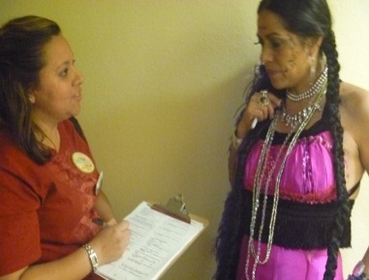
Opinión de expositores-artistas participantes del festival
2012

Slide 25
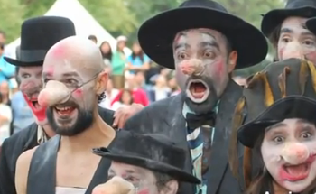
Actividad en la que participó 2012
2011
21.8%
16.4%
10.9%
10.9%
14.5%
20.0%
9.1%
90 encuestas y 95 actividades donde participaron, significa que hubo expositores que participaron en más de una actividad, ejemplo un actor de obra de teatro que también trajera a vender sus artesanías, el expositor de altares que viene también trae altares y muestra gastronómica.

Slide 26
¿Qué le motivó a participar en el festival?
Razones por las que participa | Casos | 2012
Tradiciones (preservar las tradiciones, dar a conocer tradiciones y costumbres) | 17 | 18.9%
Cultura (conservar y rescatar la cultura, hablar de la muerte) | 14 | 15.6%
Le gusta participar | 12 | 13.3%
Conocer el evento | 10 | 11.1%
Venir a realizar su trabajo (presentar su exposición, su obra, tocar su música) | 10 | 11.1%
Fama (prestigio de Xcaret, es un evento importante) | 9 | 10.0%
Por la invitación | 6 | 6.7%
Ya había participado, experiencia del año pasado | 4 | 4.4%
El contenido del festival (baile, esencia, celebración) | 4 | 4.4%
Por la experiencia | 3 | 3.3%
El gusto por los niños | 3 | 3.3%
Es su trabajo | 2 | 2.2%
Otras respuestas (de un solo caso) | 5 | 5.6%
Sin respuesta | 2 | 2.2%
Base de respuesta: 90 casos
En 2011 las principales razones fueron la importancia de rescatar y compartir las tradiciones (18.2%) y darse a conocer o compartir su trabajo (14.5%).
En 2010 la principal razón fue promover y difundir las tradiciones y cultura con un 28%

Slide 27
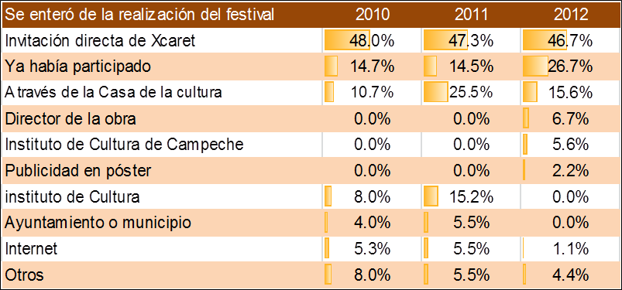
¿Cómo se enteró de la realización del festival?
Base de respuesta: 90 casos
En 2011 los expositores se enteraron por invitación directa de Xcaret (47.3%), seguido de la Casa de la Cultura con 25.5% .En 2010 invitación directa tuvo un 48%, la segunda razón fue porque ya había participado con 14.7%.

Slide 28
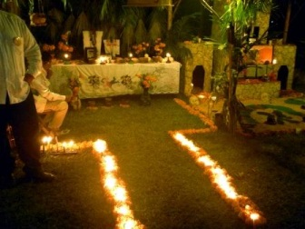
Mencione los años en los que ha participado como expositor
 | 2010 | 2011 | 2012
Es el primer festival en el que participan | 53.3% | 54.5% | 42.2%
Ya había participado anteriormente | 46.7% | 45.5% | 57.8%
Total: 90 casos
Del expositor repetitivo:
Número de festivales en los que ha participado
Años en los que ha participado:
2 festivales | 14.4%
3 festivales | 17.8%
4 festivales | 15.6%
5 festivales | 3.3%
6 festivales | 2.2%
7 festivales | 4.4%
2006 | 5.6%
2007 | 7.8%
2008 | 15.6%
2009 | 24.4%
2010 | 43.3%
2011 | 51.1%
Total: 52 casos

Slide 29
Evaluación del festival desde la visión de Expositor
2009 | 2010 | 2011
8.72 | 9.00 | 9.51
9.19 | 8.94 | 9.48
9.47 | 9.41 | 9.59
9.45 | 9.34 | 9.80
9.58 | 9.70 | 9.81
9.20 | 9.19 | 9.33
8.57 | 8.35 | 8.88
9.16 | 9.19 | 9.65
9.54 | 9.51 | 9.44
9.32 | 9.47 | 9.64
9.57 | 9.63 | 9.57
9.63 | 9.82 | 9.71
9.07 | 9.17 | 9.77
9.58 | 9.79 | 9.83
9.30 | 9.32 | 9.57
EVALUACIÓN DEL FESTIVAL | 2012
Iluminación | 8.89
Sonorización | 8.86
Ambientación General | 9.27
Difusión | 9.42
Autenticidad | 9.63
Instalaciones (espacios o foros) | 9.14
Instalaciones de Camerinos | 8.14
Ubicación | 9.46
Duración del evento (4 días) | 9.72
Horarios | 9.52
Apoyo del personal | 9.62
Actitud del coordinador | 9.73
Organización del festival | 9.51
Evento en general | 9.71
Promedio General | 9.33
Base de respuesta: 90 casos

Slide 30
Elenco que califica con mayor exigencia
Expositor | Casos | Foro | Iluminación | Sonorización | Camerinos
Danza (Camino al Yaxché) | 5 | Juego de Pelota | 9.40 | 8.60 | 7.60
Música (K’eebanoób y Milagros) | 3 | Tlachco | 8.67 | 4.67 | 8.33
Teatro (Epitafios Cómicos) | 4 | Juego de Pelota | 5.25 | 7.50 | 5.25
Teatro (Macario) | 3 | Salón Hacienda | 7.33 | 8.33 | 3.50
Danza (Travesía del alma al otro mundo) | 3 | La Isla | 9.00 | 9.00 | 7.33

Slide 31
¿Qué le hizo falta al expositor?
Hizo Falta | Casos | 2012
No faltó nada (todo bien, no respondió) | 62 | 68.9%
Detalles técnicos (iluminación, más apoyo en video) | 5 | 5.6%
Instalaciones (Camerinos, espejos, luces, mejores instalaciones) | 5 | 5.6%
Insumos para muestra gastronómica | 4 | 4.4%
Detalles de utilería (penacho, cama de humo, pintura, trapo) | 4 | 4.4%
Más tiempo para ensayos | 2 | 2.2%
Organización | 2 | 2.2%
Más presupuesto | 1 | 1.1%
Más tiempo entre presentaciones | 1 | 1.1%
Internet | 1 | 1.1%
Elaboración de un ceibo | 1 | 1.1%
Base de respuesta: 90 casos
En el 2011,34.5% respondió que nada, todo bien, 5.5% pidió Arreglar pisos, había charcos de agua y lodo, y 5.5% Apoyo o transporte para cargar equipo y demás cosas

Slide 32
Recursos necesarios
¿Le facilitaron los recursos necesarios? | Sí | Parcialmente | No
2009 | 88.6% | 10.0% | 1.4%
2010 | 84.0% | 16.0% | 0.0%
2011 | 89.1% | 7.3% | 3.6%
2012 | 88.9% | 7.8% | 3.3%
Consideran que no se les facilitaron los recursos
Expositor | Casos
Danza, Camino al Yaxché | 1
Música, Altar de muertos | 1
Pabellón Infantil | 1
Base de respuesta: 90 casos

Slide 33
Lo que más le gustó como expositor
Lo que más le gustó del festival | Casos | 2012
Todo el festival (concepto, los eventos) | 20 | 22.2%
Las exposiciones (el elenco, los bailes, los eventos) | 14 | 15.6%
El público (la asistencia de la gente, su participación, el contacto) | 8 | 8.9%
Hacer su trabajo (poder participar, mostrar su trabajo) | 8 | 8.9%
La atención del personal (el apoyo, el trato, los detalles) | 7 | 7.8%
El lugar (el parque, lo natural) | 6 | 6.7%
Ambiente (apoyar los talleres, los olores, el ambiente en esta época) | 5 | 5.6%
El festival (El concepto del evento) | 3 | 3.3%
El hospedaje (el hotel, el servicio) | 3 | 3.3%
La comida | 2 | 2.2%
La convivencia | 2 | 2.2%
Cultura (culturas en un solo lugar, dar a conocer la cultura) | 2 | 2.2%
El trabajo en equipo | 2 | 2.2%
La tradición (celebrar la tradición, explicarla) | 2 | 2.2%
Otras respuestas | 4 | 4.4%
No respondió | 2 | 2.2%
Base de respuesta: 90 casos
En el 2011 las principales respuestas fueron: Todo le gustó, todo fue excelente (27.3%); servicio y atención del personal (16.4%) y todo muy organizado (12.7%)
En el 2010 la experiencia de haber participado (21.9%) y la riqueza del intercambio de tradiciones (13.7%) fueron los aspectos más mencionados.

Slide 34
¿Qué fue lo que menos le gustó del festival?
Lo que menos le gustó del festival | Casos | 2012
Nada (todo les gustó, todo bien) | 43 | 47.8%
Instalaciones (más espacio, camerinos, baños) | 12 | 13.3%
Organización, logística (poco tiempo para ver espectáculos, espectáculos cerca de otros, el tiempo para desalojar) | 9 | 10.0%
El servicio de transporte (la espera, tardó mucho) | 5 | 5.6%
Voluntarios (actitud de servicio, comunicación, logística) | 5 | 5.6%
Problemas técnicos (audio, video, se fue la luz) | 4 | 4.4%
Los Horarios (muy consecutivos, que empiece más temprano) | 4 | 4.4%
Hospedaje (Agua fría, música fuerte en el hotel) | 2 | 2.2%
Algunas presentaciones | 1 | 1.1%
Público apático, no se logró captar a quien realmente quería asistir | 1 | 1.1%
No hay explicación del sentido de la obra en el folleto | 1 | 1.1%
Otras respuestas | 3 | 3.3%
Base de respuesta: 90 casos
En el 2011 lo que menos le gustó: todo fue excelente (40%), clima, lluvia (12.7%) organización (10.9%).
*Esta pregunta no se realizaba en años anteriores.

Slide 35
En una próxima edición ¿Usted participaría?
Base de respuesta: 90 casos

Slide 36
¿Qué mejoraría del festival? | Casos | 2012
Ninguna sugerencia, todo está bien | 32 | 35.6%
Más difusión al evento | 8 | 8.9%
Más espacio entre foros | 6 | 6.7%
Staff (mejor capacitación a voluntarios, más amables) | 6 | 6.7%
Instalaciones (ampliar escenarios, camerinos, más alumbrado) | 6 | 6.7%
Organización (logística entre eventos, tiempos de traslado) | 5 | 5.6%
Mejorar horarios (tiempo corto, más días, que no sea entre semana) | 4 | 4.4%
Detalles técnicos (sonido acústico, música de ambientación, iluminación) | 4 | 4.4%
Ambiente, (montaje de altares con más autenticidad, más colorido, traducción en maya) | 4 | 4.4%
Acceso (coordinación en la entrada y salida) | 3 | 3.3%
AyB (variedad de comida, comida vegetariana) | 3 | 3.3%
Cortesías para los familiares | 2 | 2.2%
Más importancia a la tradición | 2 | 2.2%
Convivir con otros artistas | 2 | 2.2%
Seguir trayendo nuevos talentos | 1 | 1.1%
Internet para los artistas | 1 | 1.1%
Que sea más accesible para todo el público | 1 | 1.1%
Más premios para los niños y así motivarlos | 1 | 1.1%
La seguridad | 1 | 1.1%
Otras respuestas | 6 | 6.7%
En 2011 34.5% opinan que todo esta bien, mejorar la organización de los tiempos entre presentaciones 10.9%; transportación para trasladar sus instrumentos 10.9%, prever cambios de clima 10.9%.
En 2010,mejorar las instalaciones, (15.1%), todo bien, 10.8% , más difusión (9.7%)

Slide 37
Perfil
Edad del expositor | 2010 | 2011 | 2012
Menor de 21 años | 13.3% | 11.8% | 11.4%
De 21 a 25 años | 10.7% | 3.9% | 8.0%
De 26 a 30 años | 13.3% | 5.9% | 10.2%
De 31 a 35 años | 14.7% | 17.6% | 18.2%
De 36 a 40 años | 10.7% | 17.6% | 14.8%
De 41 a 45 años | 9.3% | 9.8% | 10.2%
De 46 a 50 años | 12.0% | 9.8% | 14.8%
De 51 a 55 años | 5.3% | 5.9% | 3.4%
Mas de 55 años | 10.7% | 17.6% | 9.1%
En 2011: 47% fueron Mujeres y 53% hombres
Promedio de edad | 37.2 años | 39.8 años | 37.2 años
En 2010: 43%fueron Mujeres y 57% hombres
Base de respuesta: 90 casos

Slide 38
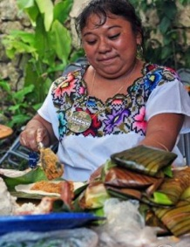
Comunidades 2012:
Expositores entrevistados que pertenecen a comunidades
2011 43%
2012 46%
*Preguntas aplicadas únicamente a expositores de las comunidades | Bueno | Regular | Malo | Bueno | Regular | Malo
 | 2011 | 2011 | 2011 | 2012 | 2012 | 2012
¿Cómo ha sido el trato o recibimiento que ha tenido? | 95.0% | 5.0% | 0.0% | 92.5% | 7.5% | 0.0%
¿Cómo califica la organización hacia las comunidades? | 95.0% | 5.0% | 0.0% | 78.0% | 19.5% | 2.4%
Casos: 41

Slide 39
Comunidades 2012:
¿Qué representa para usted compartir sus tradiciones y costumbres? | Casos | 2012
Le gusta compartir y mostrar lo que hace | 11 | 26.8%
Que los demás conozcan las tradiciones, rescatarlas, no olvidarlas | 10 | 24.4%
Orgullo de compartir las tradiciones | 8 | 19.5%
Cultura (valor cultural, enseñar lo que aun tenemos de cultura) | 5 | 12.2%
Le parece bien | 2 | 4.9%
Ayuda a poder difundir el festejo | 1 | 2.4%
Dejar una pequeña huella de nuestros abuelos | 1 | 2.4%
Poder reconocer nuestros orígenes | 1 | 2.4%
Significativo pues enriquece | 1 | 2.4%
No respondió | 1 | 2.4%
En caso de NO
¿Qué diferencias tienen? | Casos 2012
Hacen rezos con chocolate a las 3 am | 1
Trabajan para niños discapacitados | 1
Solo celebran 1 y 2 de Noviembre | 1
Hacen negocios con empresas | 1
Ellos realizan su logística | 1
No venden, solo ponen altares | 1
Menos significativo | 1
Base de respuesta: 41
En 2011 las principales respuestas fueron orgullo con 6 casos; satisfacción 3 casos y alegría con 3 casos

Slide 40
Perfil:
En 2011 los expositores provenían principalmente de Tabasco (34.5%); Seguido de Q.Roo (29.1%); Yucatán (16.4%) y Jalisco (7.3%).
En 2011 las principales procedencias de los expositores locales fueron Felipe Carrillo Puerto con 44%; y Solidaridad con 25%.

Slide 41
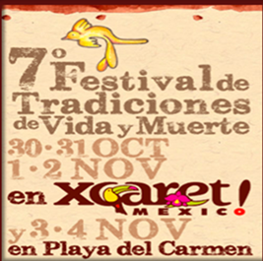
Gracias
Investigación de Mercados

